Slide 1
M 链Mchain 投资分享

Slide 2
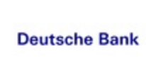
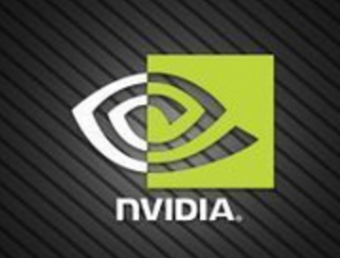
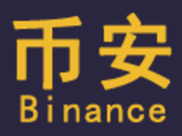
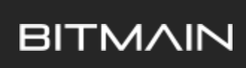
币圈的那些神话-不知道下一秒谁将是那个传奇！
FCoin可谓是在币圈平地一声雷，冠着“宇宙第一所”之名以迅雷不及掩耳之势迅速侵占各大圈内新闻头条。2018年5月24日上线起，在短短两个星期内凭借平台币FT的交易量打败了包括币安、火币在内的知名数字货币交易所的成交量总和。成为全球交易量最大的交易所，仅用半个月市值高达600亿，一战封神。
1870年
1993年1月
2013年初
2017年8月
英伟达与比特大陆
德意志银行与币安
个人创富更是比比皆是…
Why？

Slide 3
PART 01 区块链及数字货币基础
目录
CONTENTS
PART 02 数字货币发行及投资方法
PART 03 M链简介及投资分析

Slide 4
01
区块链及数字货币基础
什么是区块链及数字货币？
数字货币的价值到底来源于哪？
区块链为什么这么火，它到底改变了什么？

Slide 5
基础概念普及

Slide 6
区块链和比特币
比特币 不等于 区块链
比特币是区块链技术最成功的应用 区块链技术来源于比特币

Slide 7
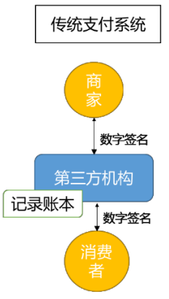
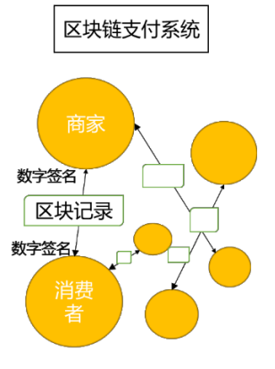
区块链的定义
背景
互联网上的交易，几乎都需要借助可资信赖的第三方信用机构来处理电子支付信息。这类系统仍然内生的受制于“基于信用” 的模式
区块链 是一个分布式密码学账本，一种通过去中心化和去信任的方式集体维护一个可靠数据库的技术方案。它基于密码学原理而不基于信用，使得任何达成一致的双方直接支付，从而不需 要第三方中介的参与

Slide 8
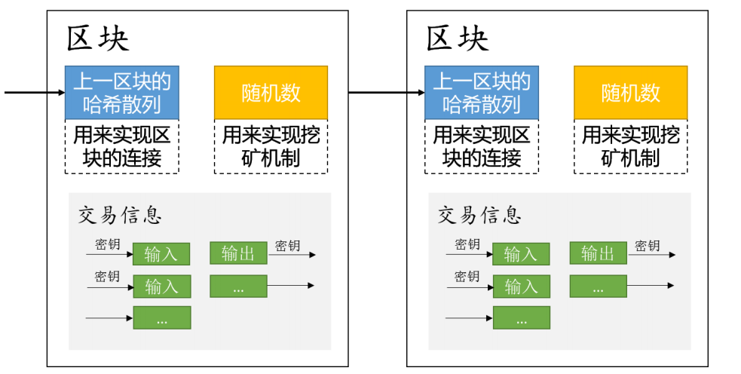
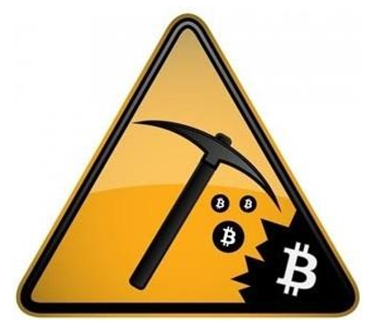
区块技术原理-以比特币为例
区块（Block块、账簿)：记录交易单的数据单元叫做Block，一个Block上会记录很多交易单。 Block有很多份，每个Block只记录比特币全网10分钟内的交易信息，每约10分钟产生一个新的Block。每生成一个Block，生 产者获得50个比特币奖励，每4年生产出21 万个Block后奖励减半。比特币总数2100万 个，从2009开始至2140年后生产完毕。
生产Block的过程，被形象的称为“挖矿”，生产工也被称为“矿工”。

Slide 9
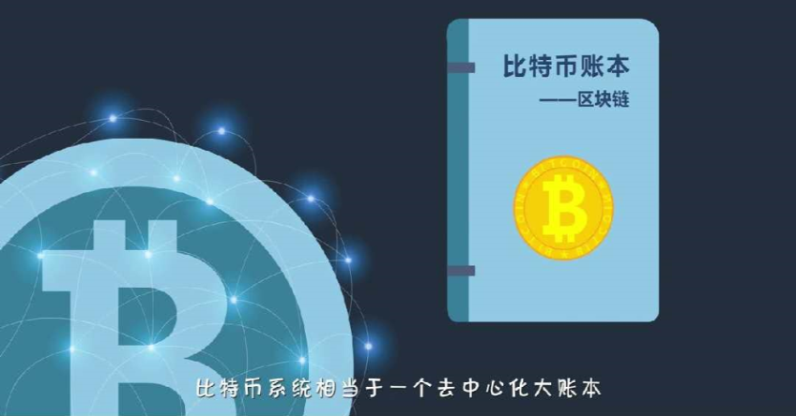
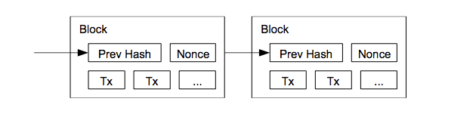
区块链技术原理-以比特币为例
区块链（Block链）： 所有的Block以双向链表的方式链接起来，且每个Block都会保存其上一个 Block的Hash值（这样Block之间的顺序一旦确定就无法更改）。只有一个Block 无上一节点，即：创世Block（第一个Block)。 Block链全网唯一，每个节点都有相同的备份。Block链一旦有更新则全网通知。
创世区块
1
2
3

Slide 10
区块链的分类
公有链
无官方组织及管理机构，无中心服务器，参与的节点按照系统规则自由接入网络、不受控制，节点间基于共识机制开展工作。
私有链
建立在某个企业内部，系统的运作规则根据企业要求进行设定，修改甚至是读取权限仅限于少数节点，同时仍保留着区块链的真实性和部分去中心化的特性。
联盟链
由若干机构联合发起，介于公有链和私有链之间，兼具部分去中心化的特性。

Slide 11
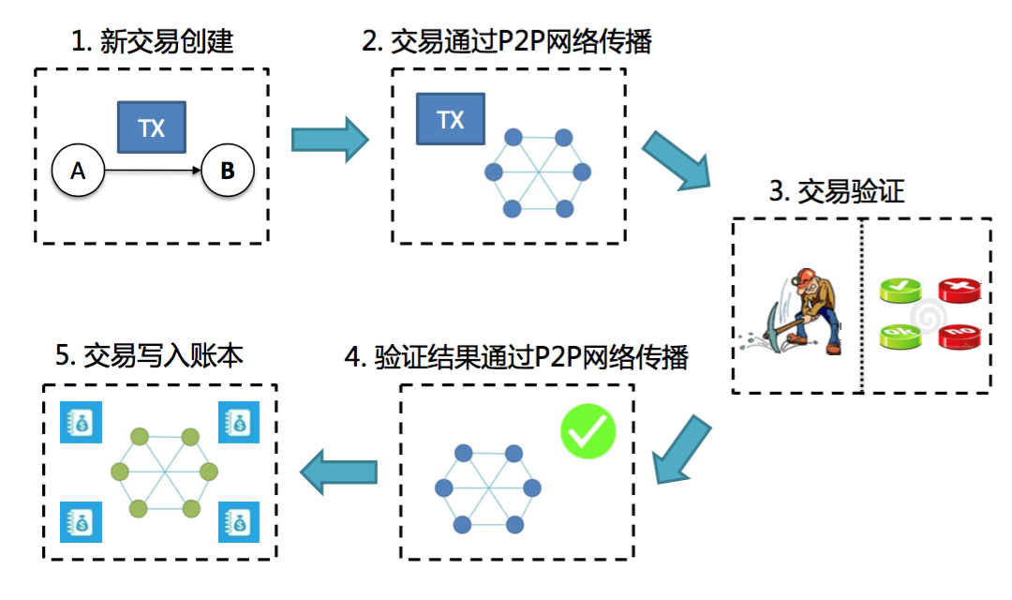
比特币-交易过程
第1步：所有者A利用他的私钥对前一次交易（比特货来源）和下一位所有者B签署一个数字签名，并将这个签名附加在这枚货币的末尾，制作成交易单
第2步：A将交易单广播至全网，比特币就发送给了B，每个节点都将收到的交易信息纳入一个区块中
第3步：每个节点（矿工）通过解一道数学难题，从而去获得创建新区块权利（记账权），并争取得到比特币的奖励（新比特币会在此过程中产生）
第4步：当一个节点找到解时，它就向全网广播该区块记录的所有盖时间戳交易，并由全网其他节点核对
第5步：全网其他节点核对该区块记账的正确性，没有错误后他们将在该合法区块之后竞争下一个区块，这样就形成了一个合法记账的区块链（比特币每个区块创建时间大约10分钟）

Slide 12
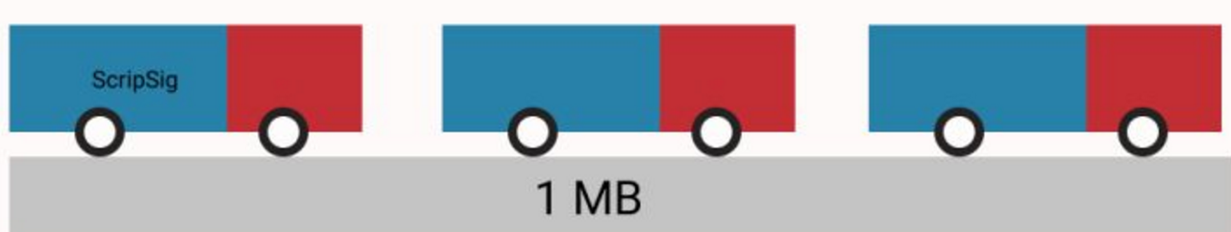

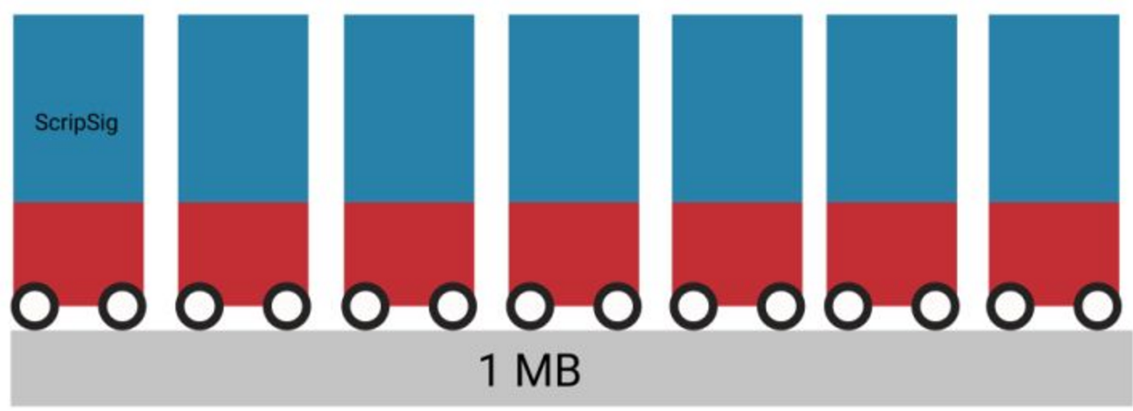
比特币-隔离见证和闪电网络
隔离见证：一条交易记录包括见证信息和交易信息。隔离见证就是把见证信息（签名）和交易信息隔离了，他们被记录在区块链上的不同的位置。而隔离见证之前是记录在一笔交易记录里的。
为什么要这样做呢？主要的好处是：
1，可以修复一个由交易延展性（transaction malleability）引起的问题。
2，可以实现闪电网络。
3，一定程度上增加一个区块里可容纳的交易数，缓解交易拥堵。
闪电网络：是一种基于比特币的多重签名智能合约技术。资金被转入托管账户，参与者可以在此账户随时提取他们的份额，这就形成了一个闪电支付通道。当某人执行了一笔闪电交易，一组新的非广播签名的比特币交易被发送给两个参与者之间。
通过一项复杂的技术实现结果记录！

Slide 13
比特币共识机制
工作量证明（Proof-of-Work）
将一段时间内的交易放入一个区块中
通过不断改变区块中的随机数，来尝试碰撞出一个符合要求的区块散列值
一旦找到符合要求的散列值，即认为完成了一次工作量证明，该区块中的交易将被记录在账本中
将上一个区块的散列值放入下一个区块中，形成一个链条（区块链）
5,000
nodes
分布式账本的共识机制
比特币是一种分布式账本，由于网络延迟、地域原因、不诚实节点等问题，每个参与者的视角都不一样。需要一种共识机制来确保所有参与者都具有统一的账本和相同的交易序列。
干的越多，得到越多

Slide 14




比特币共识机制特点
寻找一个符合难度要求的区块散列值非常困难，需要不断地进行散列碰撞。而检验一个区块的散列值是否符合难度要求，则非常容易，只需要进行一次散列运算即可。
算力巨大
除非重新完成相当的工作量，否则该区块的信息就不可更改。由于之后的区块是链接在该区块之后的，所以想要更改该区块中的信息，就还需要重新完成之后所有区块的全部工作量。
硬件的运算速度在高速增长，且节点参与网络的程度会有所起伏。如果区块生成的速度过快，那么系统将自动提高区块的难度，从而保证了每小时生成区块的数量为某一预设的平均数。
不可更改
自动调节
完成工作量证明需要消耗大量的电力，因此对每个区块的第一笔交易进行特殊化处理，该交易产生一枚由该区块创造者拥有的新的电子货币作为奖励。另外一个激励来源则是交易费。
激励机制

Slide 15
其他主要的共识机制
POS DPOS POC

Slide 16
比特币产生的背景

Slide 17
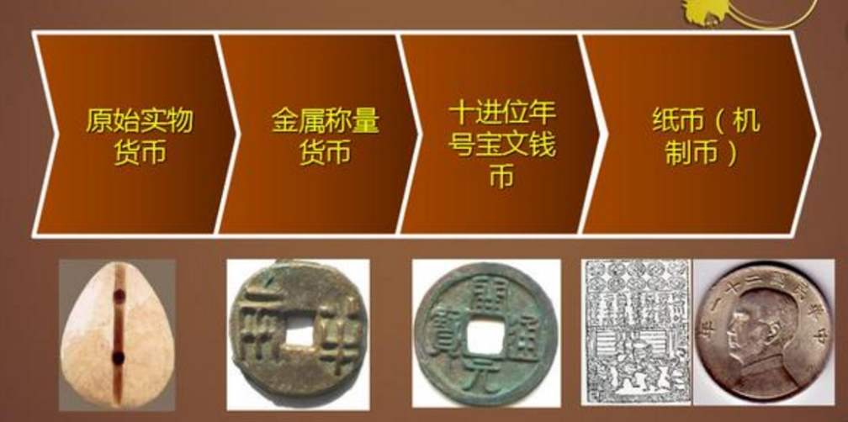
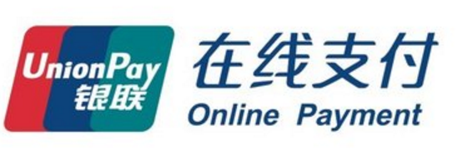
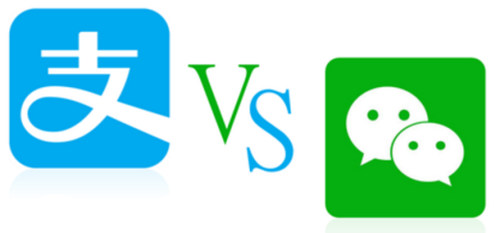
货币的发展历史-便捷化、主权信用做背书
实物货币
记账货币
实物货币
稀缺性
一般等价物
纸币
国家信用背书
中心化，央行作为统一结算平台
信息传递与价值传递不同步
不便于携带
中心化控制，操作便捷

Slide 18
主权货币缺陷-货币超发引起金融危机
1、政府负债：从08年为了应对金融危机开启的4万亿刺激开始，一直到现在，主要是地方政府，政府负债已经达到65-74万亿，2017年中国的GDP总量是82万亿，负债率高的吓人，当然官方宣称政府负债率不到40%，原因你懂的。
2、企业负债：标准普尔给的数据，中国企业的债务率是14万亿美元（折合人民币90万亿），比美国13.1万亿美元还高0.9万亿美元，央企资产负债率91.8%，应该说基本上资不抵债。地方国有企业资产负债率74.5%，民企54%，世界上经济学家统一的认识企业债务超过50%就很危险，我们都超过了，不管是央企还是地方国企起来民企。
3、居民负债：2017年居民部门存款68万亿，贷款47万亿，存款余额只有21万亿，除以14亿人，每人只有1万5，当然不排除有其他理财方式，但是央行公布今年4月单月居民存款储蓄就少了1.32万亿，菜场大妈都知道钱去了哪。
为了解决债务问题，最快速的方法就是印钞

Slide 19
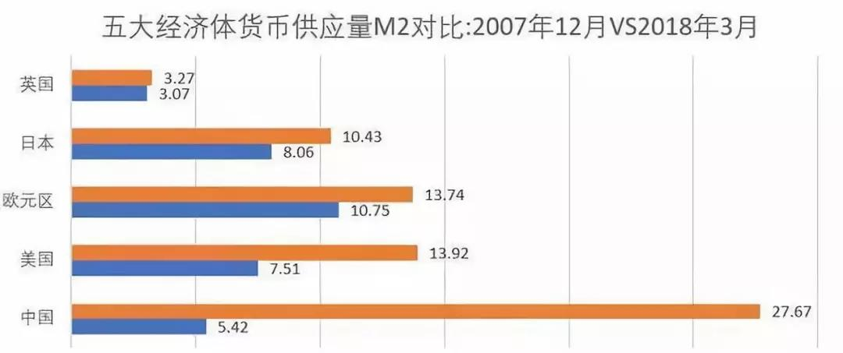
主权货币缺陷-货币超发引起金融危机
看个数字：2008年，中国的广义货币总量(M2)只有47.5万亿，而2018年，这个数字已经超过170万亿。中国M2于2010年超过美国，2012年超过欧元区，并于2018年超过美国和欧元区之和。
中国房价过万的小县城已经超过100个了，什么概念，像这些人口净流出，也没有产业支撑的小县城，它们在15年之前房价不过3000出头。
这种有些违反经济规律的事情是如何发生的呢？我给大家捋一下逻辑：
国家撒钱给地方政府进行棚改 → 农民拿到钱产生买房需求 → 楼市预期变好房价上涨 → 炒房客纷纷涌入 → 政府抓住机会卖地收税 → 赚到钱还给国家 → 剩余的填地方债窟窿 → 炒房客紧急寻找接盘侠 → ……
超发的货币必须有一个出口：而能容纳如此天量资金的地方就是房地产

Slide 20
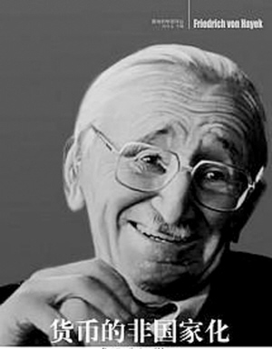
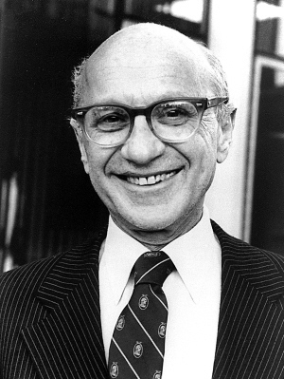
比特币的产生的理论基础
弗里德里希·冯·哈耶克（Friedrich von Hayek，1899～1992），是1974年获诺贝尔经济学奖获得者。
他曾在书中颠覆了正统的货币制度观念：既然在一般商品、服务市场上自由竞争最有效率，那为什么不能在货币领域引入自由竞争？哈耶克提出了一个革命性建议：废除中央银行制度，允许私人发行货币，并自由竞争，这个竞争过程将会发现最好的货币。
米尔顿·弗里德曼（Milton Friedman，1912~2006）1976年获诺贝尔经济学奖获得者，是创立了货币主义理论的经济学大师。
他曾提倡废除美联储，他设想用一个自动化系统取代中央银行，以稳定的速度增加货币供应量，消除通货膨胀。

Slide 21
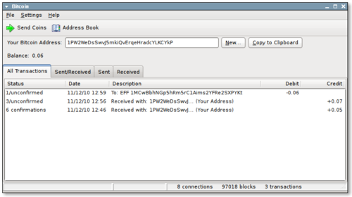
比特币的产生
2008年10月31日，中本聪在一个隐秘的密码学讨论组上发表了一篇名为《比特币：一种点对点的现金支付系统》的研究报告，详细阐述了对于电子货币的新构想。
2009年1月3日，中本聪发布了bitcoin客户端的第一版。
任何人只要下载BitCoin程序，就可以通过这种算法算出结果，胜者即获得一定数量的比特币，这种获得比特币的方式称作“挖矿”。
全球计算机用户可以在全球的任何一个地方和任何一个时点接入比特币系统，从而成为“矿工”。
按照规则，平均每10分钟网络会提供50个比特币，产量每四年会缩减一半，而且比特币系统会自动控制数学题目的难度，来保证比特币的产生速度；同时，很多人会使用同一程序做“抢答”，而且还会有越来越多的人加入，这样，用户“挖矿”难度越来越大，当一枚又一枚比特币被“挖”出来后，存量的比特币将越来越少，后续的“挖矿”程度更加艰难。
直至2140 年最后一枚比特币被“挖掘”出来，这种电子货币的总供给量将锁定在2100万个。

Slide 22
比特币价值从何而来

Slide 23
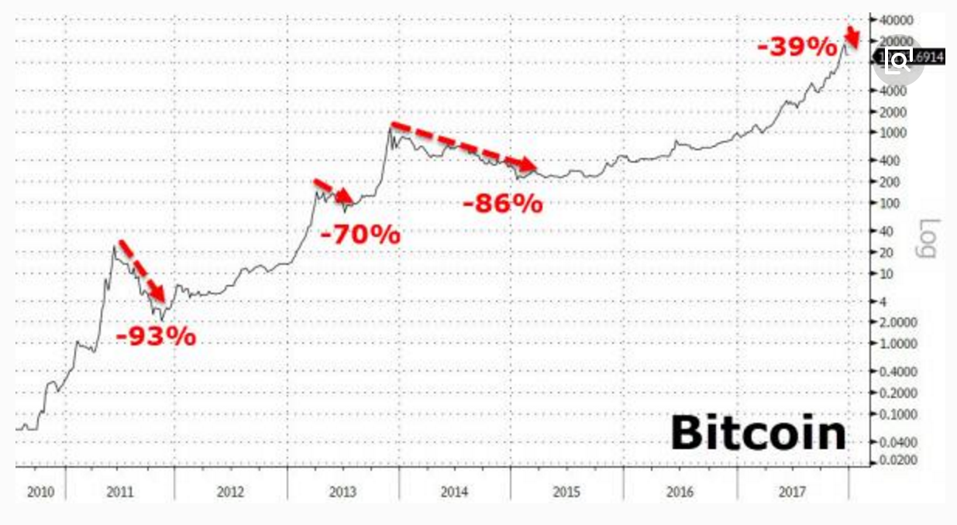
疯狂的比特币-历史上涨幅最大的资产
2009年元月-2010年5月，近一年半，基本上没有价格
2010.5月，拉丝勒用一万个BTC换一个披萨，现值约1.8亿人民币。
2010.8月，第一次出现在交易所，价格0.0769美分。
2011年4月，由1美元，到5美元，到10美元，到20美元。
2011年6月，第一次涨到30美元。
2012年初，最低不到2美分。
2012年底，一直在底价徘徊。最高也只有30美元的三分之一
2013年4月，最高到260美元。
2013.5月，又狂跌到68美元。
2013.7月，价格66美元。
2013.11月底，最高1242美元，约8900人民币。
2014.1月，狂跌到114美元，约900人民币，随后又盘升至：1000多
2016年上半年2000多元，至3000多，到7月5200多 两天回调到3280多
2017年1月1号从9000多一下跌倒5000多，6月初比特币价格再创新高达到31000，7月中回落到13000，一月份最高达到13万人民币，后最低跌到4000。
比特币的三次蜕变分别依托于三次危机
-70
2013年9-10美国停摆危机
2013年2-3月塞浦路斯债务危机
2011年5-6月美国债务上限危机

Slide 24
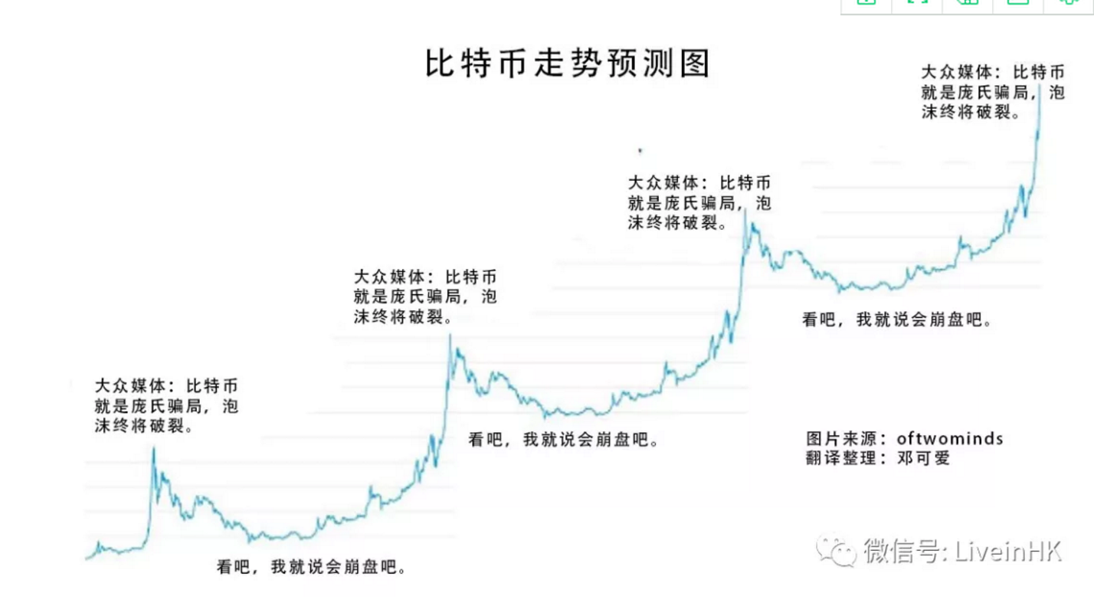
疯狂的比特币-无数次被宣判死亡

Slide 25
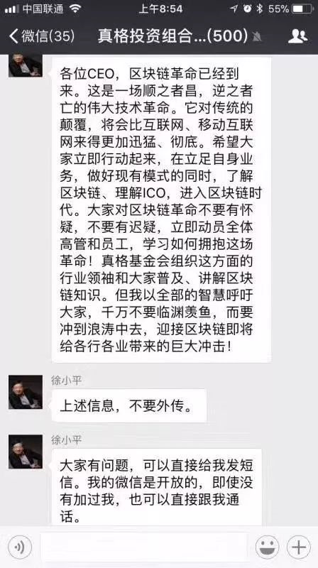


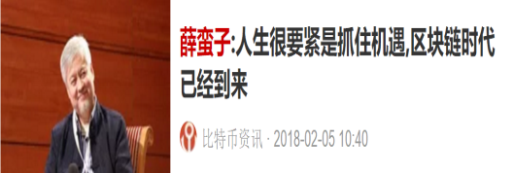

比特币价值形成
比特币诞生于2009年1月，最初价值基本为0
2010年5月22日的披萨，比特币才获得了0.003美金的价格
比特币价值的起源—暗网的地下交易需求
比特币价值的飞跃
|共识的产生

Slide 26
区块链技术的变革

Slide 27
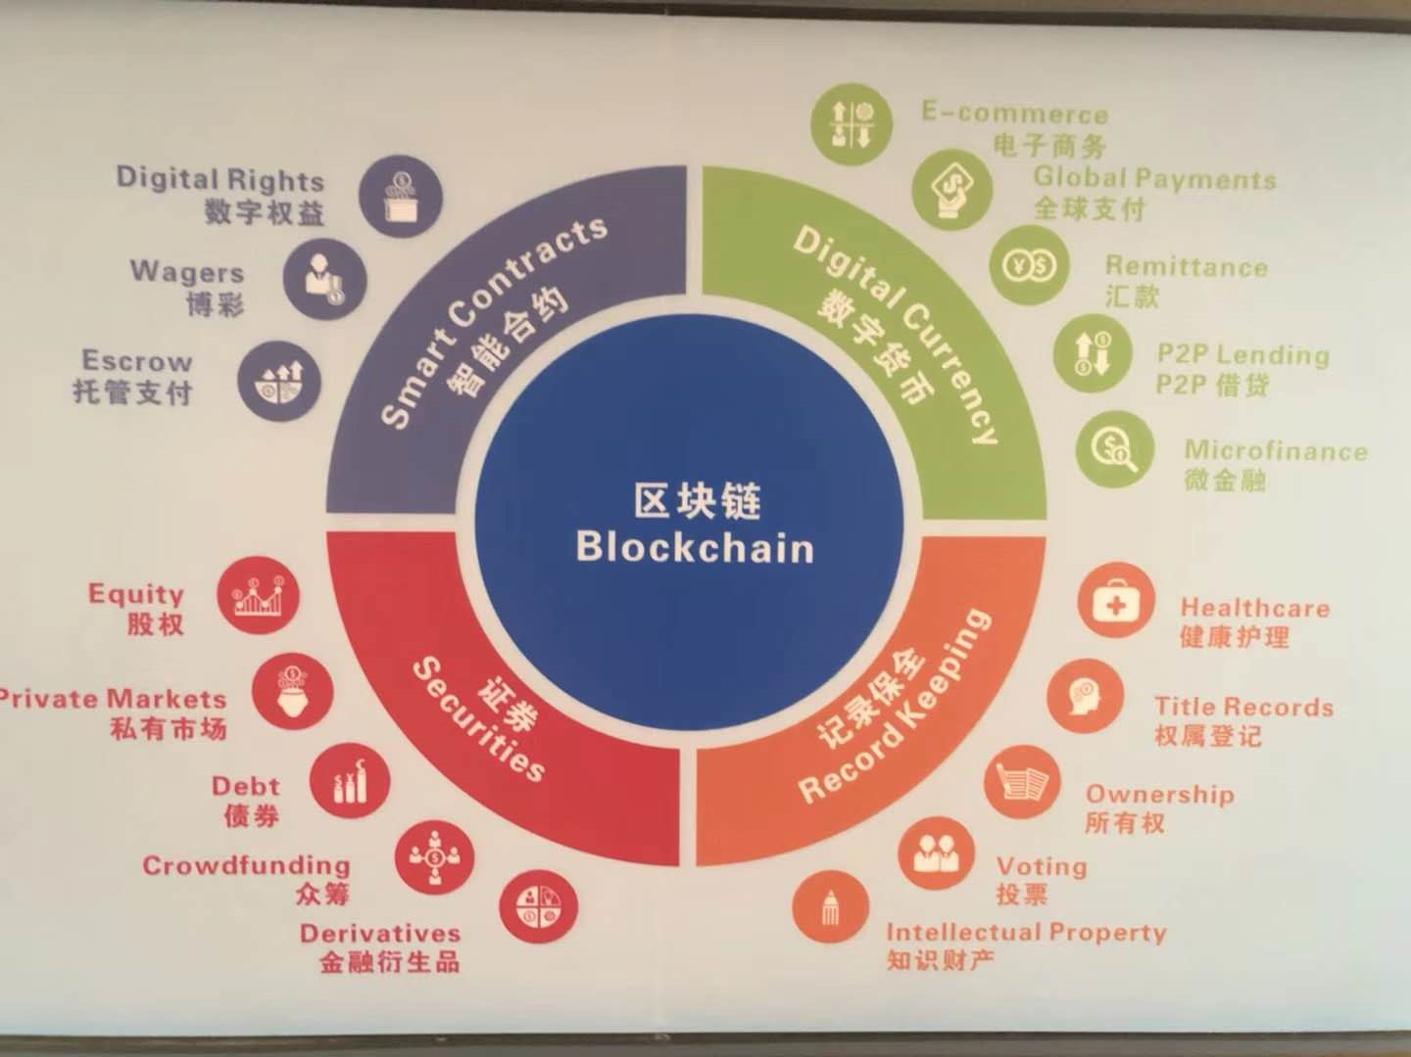
区块链应用方向

Slide 28
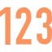

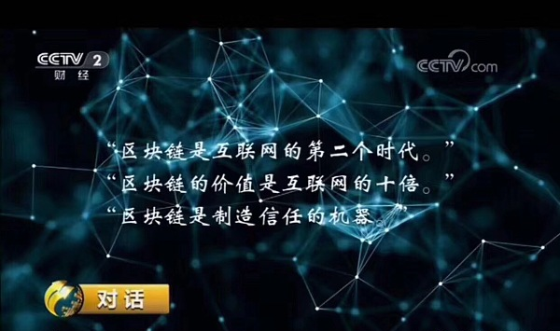



区块链技术的核心价值
代码开源
通过技术创造的信任比某一机构通过法律、品牌、口碑等创造的信任更为可靠！
采用开源技术接受公开的规则审计。可以自证，所说即所做；竞争思维改变，欢迎山寨；技术永远不是核心竞争力
密码学应用
非对称加密技术的应用，实现了虚拟资产的权属清晰和绝对控制
在6月3日晚，央视2套播放了主题为“探寻区块链如何改变生活”「对话」栏目，其中提到“区块链是制造信任的机器”
共识机制
使得无人管理和自治成为可能。
价值传递
第一层是简单的价值传输，代币的全球流通，让价值传输无比便利；第二层是代币经济学带来的价值吸纳。
机器信任
区块链技术不可篡改的特性从根本上改变了中心化信用创建方式，人是善变的，但机器是不会撒谎的，区块链有望带领我们从个人信任、制度信任到机器信任的时代！

Slide 29
02
数字货币发行及投资方法
常规数字货币是如何玩的？
普通投资者如何参与数字货币投资？
为什么ICO这么火，它到底改变了什么？

Slide 30
基础概念普及

Slide 31
ICO&IDO
ICO
ICO是一种融资方式，项目方通过释放token，私募或公募投资人用主流数字货币资产（如BTC、ETH）换取项目方token，项目方获得融资。简单理解就是项目方圈钱办事。目前融资最大的项目EOS ICO长达一年，共募集超过40亿美金。
IDO：
IDO是用各种形态的价值换取项目方的token，比如可以是你创作了内容，可能是你创造了广告价值，可能是你帮忙做了推广，这些行为都可以得到项目方的token，简单来说就是圈人。目前比较典型的代表就是前阵子EOS佳能社区做的一次推广，拿出价值500万的token，获得了6万个玩家。

Slide 32
Coin&Token&DAPP
COIN（币）
由自己的主链直接发行，如比特币、ETH、主网上线后的EOS。
Token（代币、通证、通证经济）
Token的意义是在不断演进的，最早代指比特币之外的币；后又演变为在某一主链上发行的代币，如目前的Mchain，主网上线前的EOS。某一公链在其主网上线前为进行ICO一般会在ETH上发行代币进行募资和交易，待主网上线后进行映射。而目前Token已经更广义化，已经演变为一个生态，Token经济已经是一个通通证化了的经济，在这个经济体中，一些重要的价值、权益都被通证化，借助于区块链使得这个体系得以运行，把数字管理发挥到极致，FCOIN目前推出“币改”专区，即推动已有的成熟产品或企业，经过通证化改造，完成币改及上币交易。文章《通证第一、区块链第二》写的不错。
DAPP
在某一公有链上开发的应用，相当于安卓系统上面的APP，把公有链比作一高速公路，则DAPP相当于跑在高速公路上的汽车，DAPP可以使用公链coin作为流通工具，也可以发行token作为流通工具。

Slide 33
目前币圈常规的项目做法

Slide 34
常规的数字货币发行阶段-以公链为例
项目发行方
区块链应用场景构思团队组建
白皮书设计 ETH ERC20代币开发
私募/公募
社群同时建立
营销管理（交易所/财经媒体/大佬站台）
上币费
市值管理团队
主网上线
技术落地
应用落地
生态形成
准备阶段
ICO阶段
交易所上线
技术实现阶段
投资人参与方式
购买私募股份
有价格折扣，风险较低，收益较高，仍存在破发风险。需要非常好的项目判别能力
炒币
风险高，收益不确定。7X24小时交易，投入精力较大，性价比不高。除非有内幕
1
2
3
挖矿，相对来说收益较为稳定，投入较低，有相应的回本周期

Slide 35
ICO及token经济对商业模式的变革

Slide 36
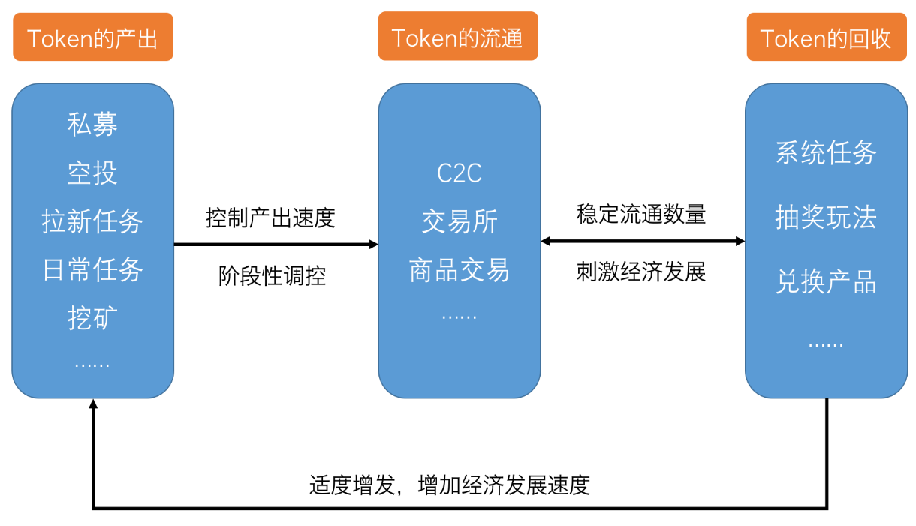
ICO及Token经济带来的核心价值
融资渠道的变革
1
ICO出现后，创业者多了一条融资渠道，同时让参与ico的普通投资者作为利益共同体。
投资权力平民化
2
传统投资渠道里面，优秀的投资标的很难有机会参与，ICO出现后可以凭借自己的能力选择一些优秀的项目参与
资产流通方式变革
3
传统市场标的（股票、债券、基金、房产等）资产流通极为不方便，但上链资产可以大大提高流通效率
助推万众创业
4
社区建设、DAPP开发等，都可以低成本的去实现
通证经济让商业模式发生变革，实现多方互利共赢
5
大家都希望做大token蛋糕，每个Token的持有者即是实际参与者也是生产资料拥有着，通过token的设计、分配、激励，让各方努力提高token价值。这是一个价值创造过程，而不是一个零和游戏！由于利益共同体的出现，使其自带“传销”属性

Slide 37
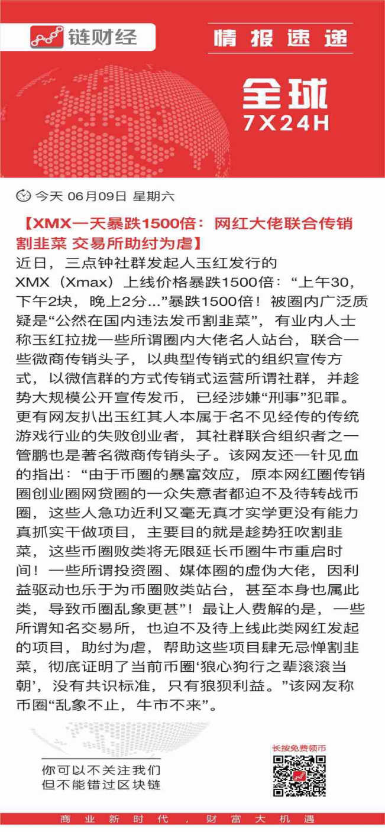
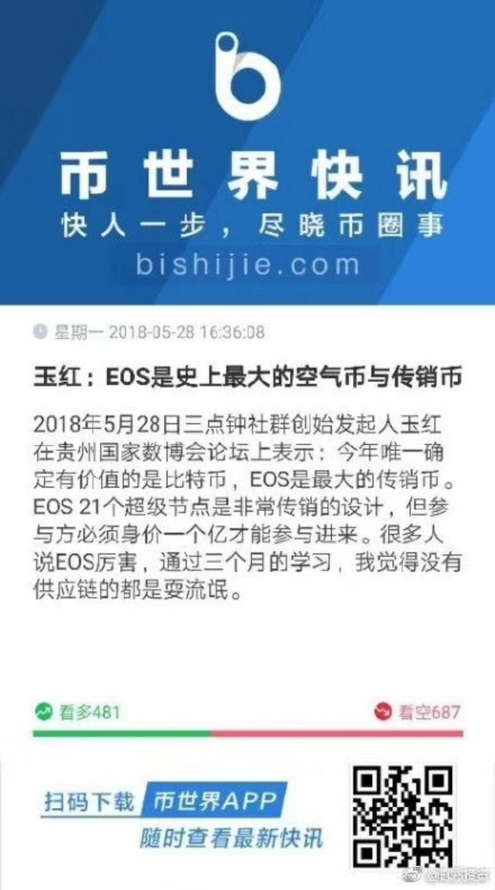
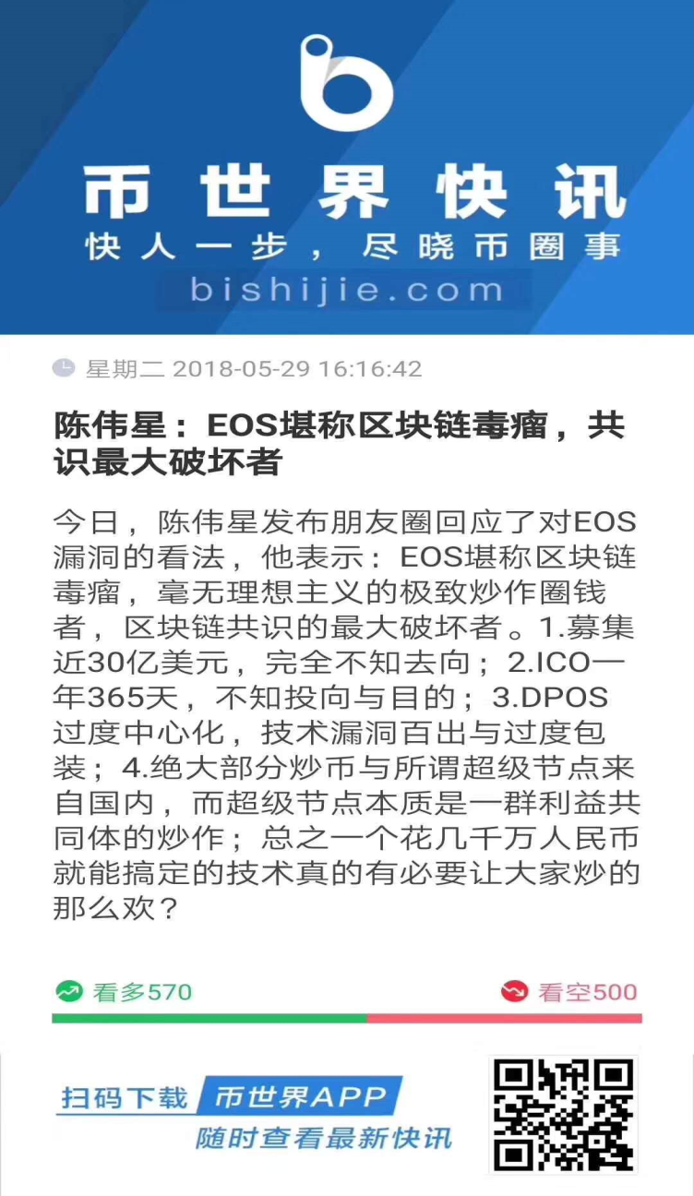
Token认同属性，各方只追求自己价值观内的数字货币

Slide 38
数字货币投资成功的关键-社群的建设
1、 社群是区块链的灵魂，一个区块链的项目的价值来源于共识，没有社群就没有共识，没有共识就没有价值！
2、空气币与价值币要辩证看待。

Slide 39
03
M链简介及投资价值分析
M链到底是什么？未来价值如何？
为什么选择M链投资？
M链投资风险收益比分析

Slide 40
M链简介
M链（Miner Chain, 简称Mchain）是一个立足于游戏产业的去中心化社区。其核心是由美国开发团队开发的一套公有区块链系统。该系统基于智能合约区块链技术和IPFS（星际文件系统）打造存储空间和结算系统，使用Mchain作为结算代币。
Mchain恒定发行2100万枚，初始释放流通量630万枚，目前主网正在开发中，预计年底上线。现有流通为ETH ERC20代币。区块查询地址：
https://etherscan.io/token/0xddb5bfae38ce17f3ad300dd635f30acbcc275287
1
Token先于主网上线的两大使命
2
IPFS： 一种点对点的分布式文件系统
第一，尽早积累前期种子用户；
第二，技术开发与社区运营同时推进。
2017年私募+公募金额：2.5亿+美金
IPFS由全球的存储节点构成
未来目标颠覆HTTP（上网慢、下载慢、丢失文件不安全）
特点：ERC20阶段无源代码，仅是代币，规定了发行量，代币通过分配进行释放，挖矿只是一个形象的叫法。源代码伴随着主网的上线逐步开源。

Slide 41
M链-限量发行
Mchain总量为2100万个代币（相比市面上的很多代币发行量少很多），分配形式为：
1、预发行出售合约算力及奖励 30%（630万枚）
2、未来20年实体挖矿所得70%（1470万枚）

Slide 42
M链-合约算力（630万枚）
1）天使挖矿轮募集5%（31.5万枚）
3）创始&开发团队及矿工激励65%（409.5万枚）
面向早期的社区影响力投资人及战略投资伙伴，分配比例为先期释放总量的5%，用于原始矿工租用合约算力挖矿。
M链创世团队，从专案设计、资源组织、矿场建设、前期研发以及商业环境孵化方面做出了大量工作，预留出首次发行的65%作为奖励。
分配
2）社区公开挖矿募集20%(126万枚)
4）运营&生态建设10%（63万枚）
面向早期投资者、主要参与者、行业合作伙伴、商业客户分配比例为先期释放总量的20%，126万枚 。
社区用于生态孵化、市场推广、商业开发、法律合规、后期机构投资者进入等。

Slide 43
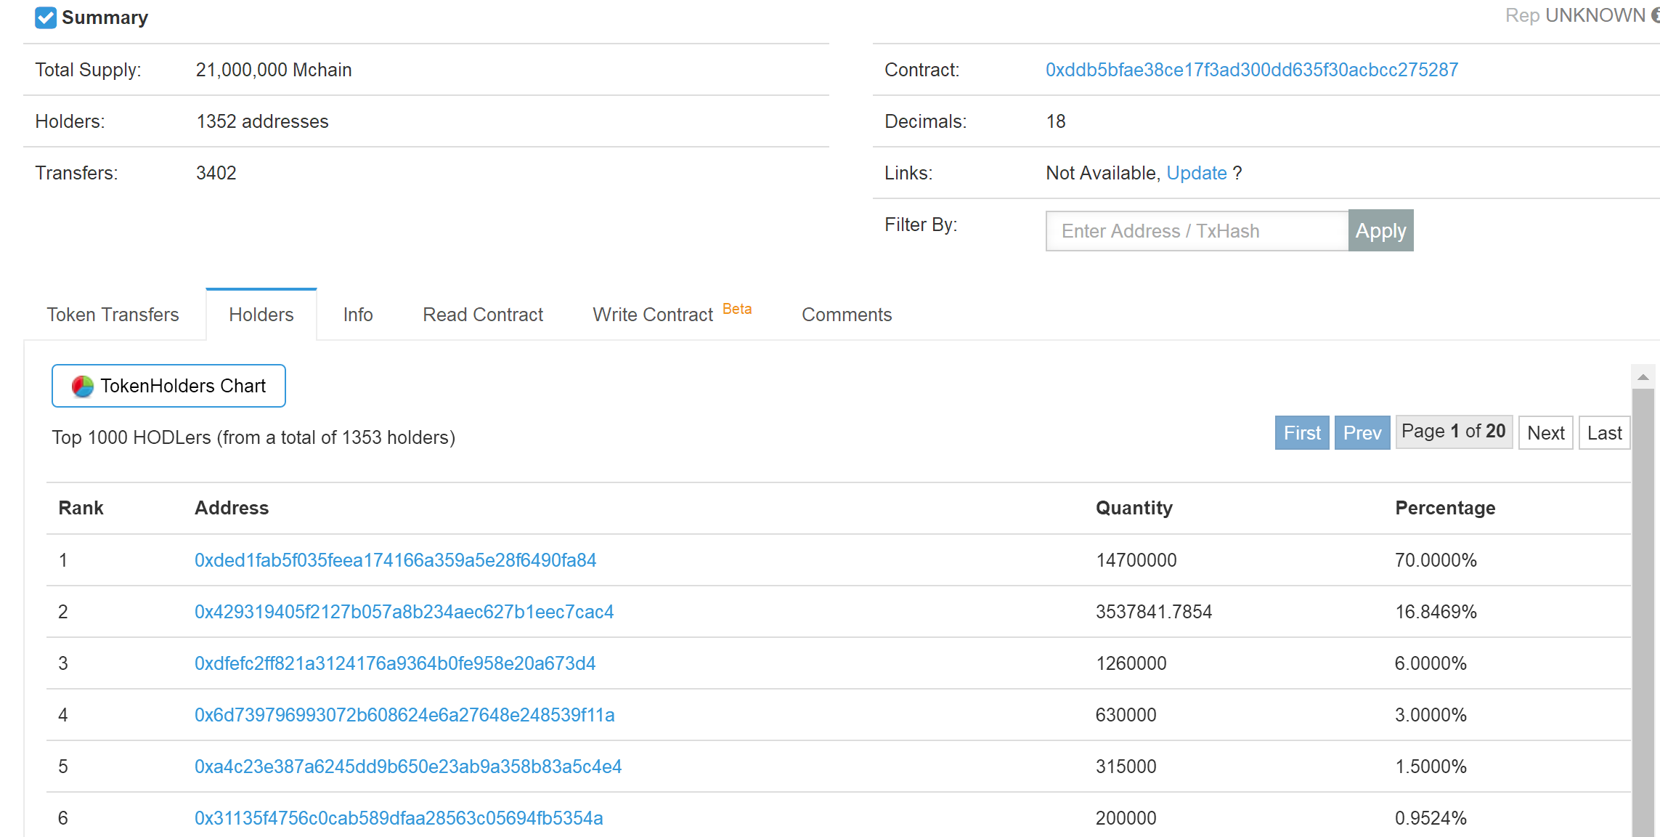
M链-合约算力投资逻辑
内循环系统
630万枚
租赁合约算力
购买M链
分配产出M链
在应用落地没有形成闭环之前，通过内循环创建需求，能够兼具实现ICO+IDO的目的！
思路上借鉴了比特币的闪电网络技术，通过结果记录，提高内部流通效率！

Slide 44

M链-实体矿机（1470万枚）

Slide 45
M链-投资价值分析
社群建设产生共识，共识铸造价值
目前M链社群建设的非常好，以上海社群为例，2018年2月建立，目前社群已经有
近3000个玩家，且玩家多来自于金融公司、顶尖IT公司、互联网公司、商业大咖等各行各业的精英组成，大家都有着共同的目标，一起推动M链的发展。很多M链玩家其经营的酒店、餐厅、养生场所、各种产品等都已经自发接受M链的支付！随着玩家的不断增加，我们坚定的认为M链的共识价值仍会持续的提高。如比特币本身并没有应用价值，但全球玩家对其形成了价值共识，才推动了比特币从没有价格到几块钱在到最高的时候突破了13万一枚。共识不仅是上涨共识，也有下跌的持有共识！
应用产生生态，生态催生价值！
M链聚焦在游戏产业，公有链开发之后，将形成稳定的生态，游戏行业巨大的产业蛋糕将极大的促进这个应用闭环的发展。M链团队中有多人具备传统游戏开发、游戏运营、IPO、券商、期货、数字货币、市场推广等领域的工作经验有利于促进生态的建设。
应用价值
价值来源
共识价值

Slide 46
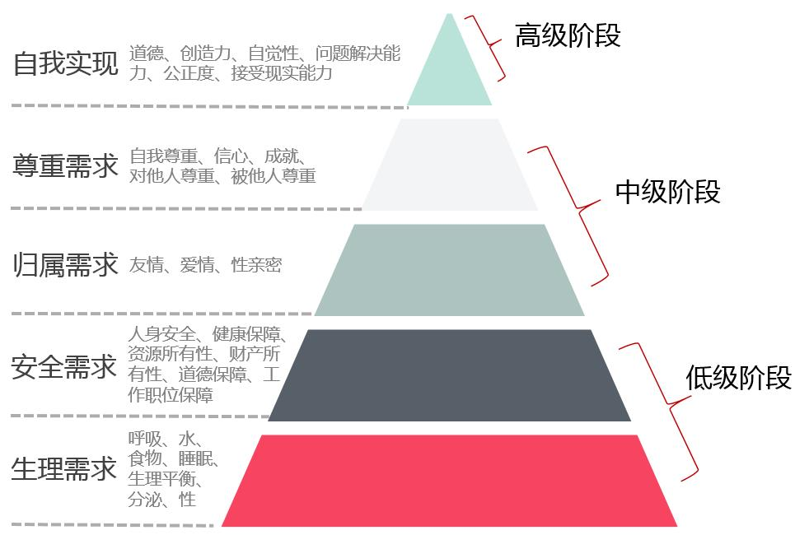
M链-共识价值分析
M链社群构建方式能够有效的解决社群建设经典三问：
1）你解决了什么根本性问题，以至于我加入你？（加入社群）---解决刚需
2）还将我的亲朋好友、同学同事都邀请进来（扩散裂变）---情感链接 3、还今天来明天来后天来，天天来（留存活跃）---文化认同
马斯洛需求层次理论
M链社群建设实践
文化驱动
共同认可的长期目标和价值观
炫耀、寻找共鸣、链接
荣誉、事件、关系、兴趣等
情感驱动
经济激励
利益驱动

Slide 47
M链-应用价值分析
公有链建设：对于目前整个数字货币市场而言，区块链项目仍需要遵循“先底层公链，后行业应用”的发展逻辑。目前，整个行业还非常初级，看似有很多研发中的应用，实际上，底层公链的性能尚未发展起来，故而在其上构建的各类DAPP的性能也会严重受限。正因为底层公链是重心和基础，而后行业应用才能健康蓬勃发展，2018年也就注定成为热门公链竞争的关键之年。M链主链预计年底开发上线！相应的区块链游戏也将上线，必然带来巨大的玩家流量！
行业前景巨大！游戏产业市场蛋糕巨大，且区块链能很好的解决游戏产业痛点，解决游戏装备和金钱无故丢失的方案。更进一步,游戏装备和金钱不仅可以在A游戏中使用，还可以转到B游戏、C游戏中使用。因为，这个装备和金钱是属于你的了，而不再属于游戏平台，解决了资产所有权的问题。
布局IPFS智能节点！IPFS作为未来有可能颠覆传统HTTP传输协议的分布式存储与传输协议，可想象空间巨大。Mchain与其合作更有利于整个生态的构建！进而提升生态价值！
游戏
产业

Slide 48


M链-事业成功的重要保障
一、技术手段-阶段性饥饿营销
二、社群管理-规则的传达、落实与守护
在应用生态未建立之前，技术上保持饥饿营销，实现稳定发展，市值管理压力较小，足够的时间换空间
在社群建设中需要一批有格局、有信仰的玩家去制定并带头守护这个规则，很庆幸M链现在是有的！
你没有信仰，哪来的力量？

Slide 49
M链主要风险
囤币
1、囤币必然造成新玩家进入困难
2、囤币必然造成算力持续下调
3、囤币将造成价格承压
过度&不当宣传：
1、宣传避重就轻，不提示风险，过度强调高收益！
2、宣传很low，微商式宣传，自降身份，陷入传销争议之中，一副好牌，被我们自己打臭！

Slide 50
M链-风险及收益比
风险: 合约算力/矿机款本金，风险逐日释放，同时玩家限量(普通人可承受范围)
收益: 取决于币价，币价取决于玩家以及社区的价值创造，想象空间巨大！
从投资的角度讲， 预期风险收益比超过1比3，从投资角度预期回报非常高！
最好的结果是你想要的，最坏的结果是你能承受的，那就大胆选择吧！
因为这是一个快速迭代勇敢者的世界、在这一个变化如此快的世界里，你最大的风险就是不冒风险！

Slide 51

M链-努力中的穷孩子
理想中的Mchain是含着金钥匙出生的，
The ideal Mchain was born with a gold key
而实际Mchain是努力中的穷孩子
But the actual Mchain is a poor child in the effort
虽然我们天生不高贵，但我们的努力一定不会白费！
阳光、自信、不轻贱，坚信我们必定成为币圈新贵！

Slide 52
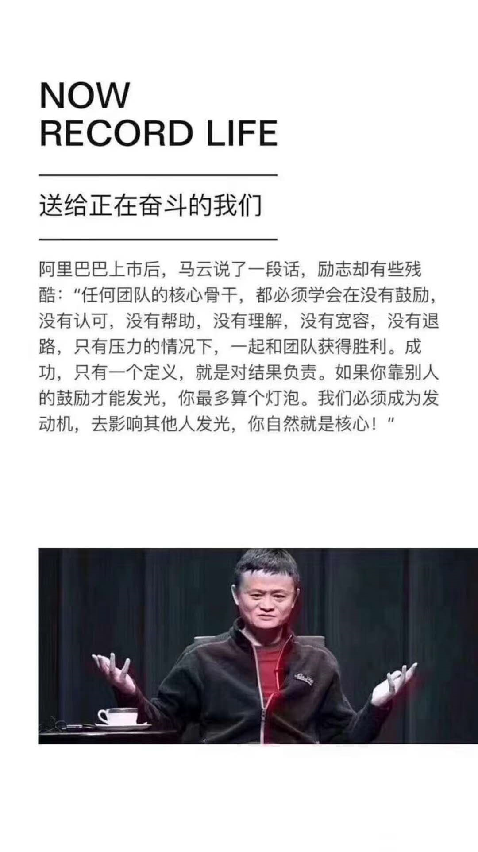
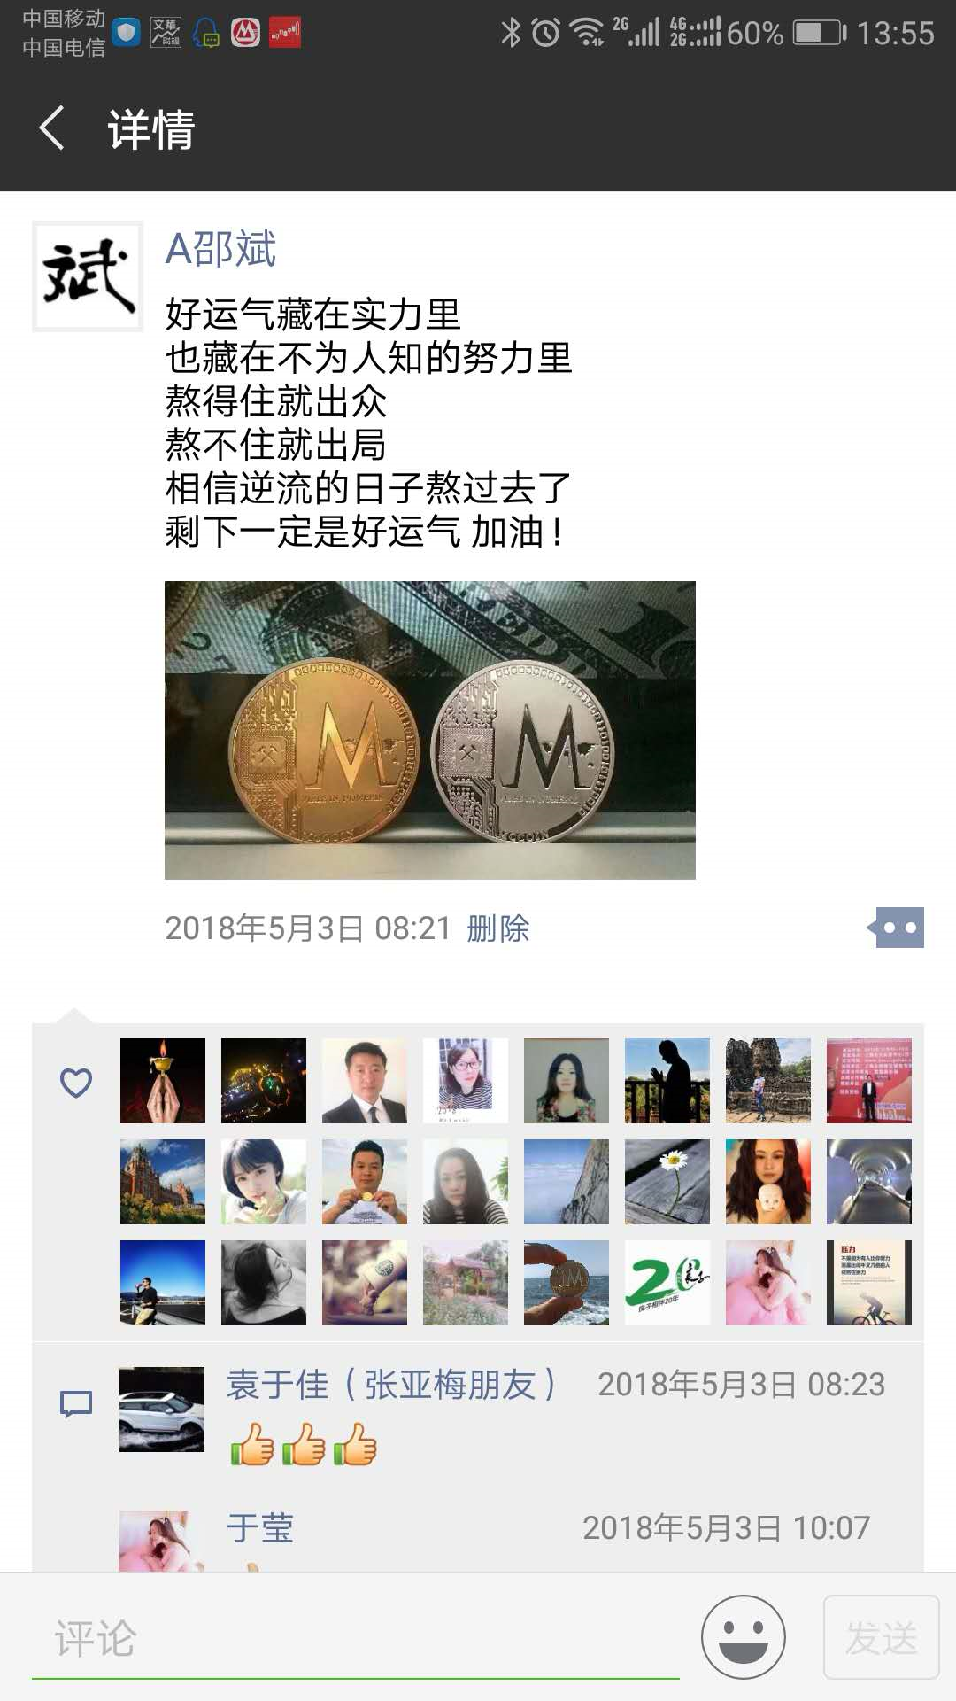
M链-布道过程总是很艰难，但坚持必会带来收获
因为你不发光，连影子都会离开你！

Slide 53


M链-未来价值需要我们每一个玩家共同缔造
众人拾柴火焰高，只有更多的玩家拥抱M链，他才能拥有更大的价值！

Slide 54
THANK YOU
M链，未来已来！

